Slide 1


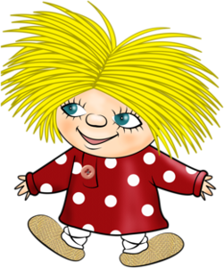
Нумерация чисел от 21 до 100
Тренажёр

Slide 2
Чтобы открыть тренажёр,
нажми на карточку.

Slide 3

Используемые источники
Кружево
Конверт с открытками
Девочка с портфелем
Заяц с карандашами
Домовой

